Slide 1
স্বাগতম

Slide 2
পরিচিতি
মফিজুল ইসলাম
প্রভাষক আইসিটি
শোল্লা স্কুল অ্যান্ড কলেজ
ফরিদগঞ্জ, চাঁদপুর।
EX জুনি: ইন্স: চাঁদপুর পলিটেকনিক ই:
EX ইন্সট্রাক্টর : হাজীগঞ্জ পলিটেকনিক ই:
Gmail:mirohan30@gmail.com

Slide 3
পাঠ পরিচিতি
শ্রেণী : অষ্টম
বিষয় : তথ্য ও যোগাযোগ প্রযুক্তি
অধ্যায় : পঞ্চম
পাঠ : ৪৬

Slide 4
ভিডিওটিতে আমরা কোন ক্ষেত্রে ইন্টারনেটের ব্যবহার দেখলাম?

Slide 5
আজকের পাঠ
দৈনন্দিন সমস্যা সমাধানে ইন্টারনেটের ভূমিকা

Slide 6
শিখনফল
এই পাঠ শেষে শিক্ষার্থীরা----
১। কয়েকটি সার্চ ইঞ্জিনের নাম বলতে পারবে।
3। শিক্ষা সংক্রান্ত সমস্যা সমাধানের প্রয়োজনীয় ওয়েবসাইটের নাম বলতে পারবে।
২।দৈনন্দিন সমস্যা সমাধানে ইন্টারনেটের ব্যবহার বর্ণনা করতে পারবে।

Slide 7
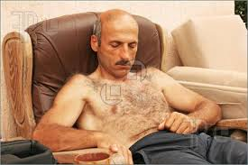
দৈনন্দিন সমস্যা সমাধানে ইন্টারনেটের ভূমিকা
ঘটনা-১
নায়ারের বাবা গভীর রাতে অসুস্থ হয়ে পড়েন।

Slide 8
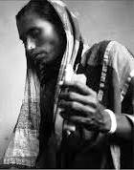
দৈনন্দিন সমস্যা সমাধানে ইন্টারনেটের ভূমিকা
নায়ারের মা অনেক চেষ্ঠা করেও কারো সঙ্গে যোগাোযগ করতে পারলেন না।

Slide 9
দৈনন্দিন সমস্যা সমাধানে ইন্টারনেটের ভূমিকা
হঠাৎ বাড়ীর সামনে একটি এ্যাম্বুলেন্স হাজির হল।

Slide 10
দৈনন্দিন সমস্যা সমাধানে ইন্টারনেটের ভূমিকা
নায়ার তাঁর মাকে জানায় সে ইন্টারনেট থেকে হাসপাতালের নম্বর নিয়ে ফোন করেছে । সময় মত ব্যবস্থা নেওয়ায় তিনি সুস্থ্য হয়ে ওঠেন

Slide 11
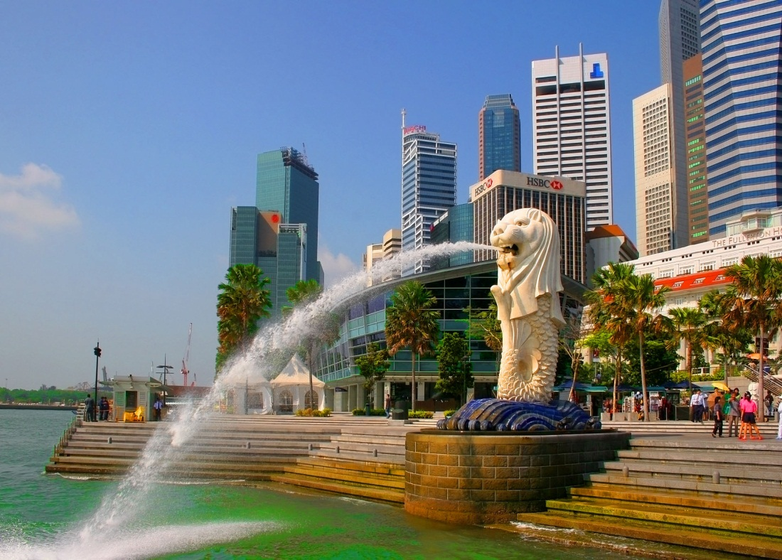
দৈনন্দিন সমস্যা সমাধানে ইন্টারনেটের ভূমিকা
ঘটনা-২
সুজয় ও তার মা-বাবা ছুটিতে সিঙ্গাপুরে বেড়াতে যায়।
Notes:
এগার থেকে তের স্লাইটে ২য় ঘটনা বর্ণনা করা হবে।

Slide 12
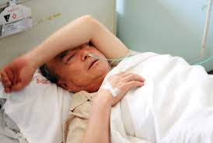
দৈনন্দিন সমস্যা সমাধানে ইন্টারনেটের ভূমিকা
হঠাৎ করে সুজয়ের বাবা অসুস্থ হয়ে হাসপাতালে ভর্তি হয়

Slide 13
দৈনন্দিন সমস্যা সমাধানে ইন্টারনেটের ভূমিকা
রক্তের প্রয়োজন তথ্যটি সে ফেসবুকে সকলকে জানিয়ে দেয়। ফলে সিঙ্গপুরের অবস্থানরত অনেকে তার পাশে দাঁড়ায়

Slide 14
একক কাজ
এই 2টি ঘটনার মধ্যে একটি মৌলিক মিল রয়েছে, মিলটি কোথায়?
Notes:
একক কাজে মাথা খাটানো পদ্ধতির মাধ্যমে শিক্ষার্থীদের মেধা যাচাই করা হবে।

Slide 15
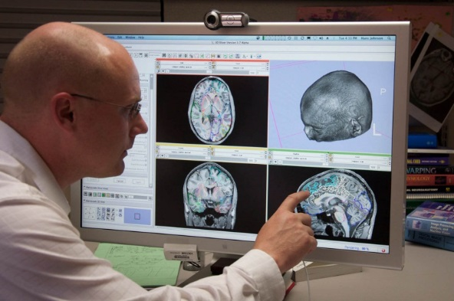
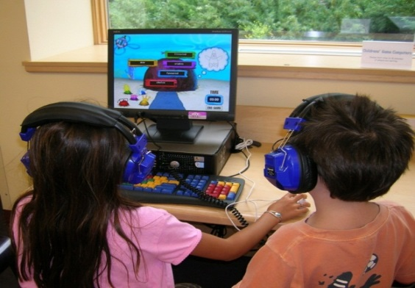
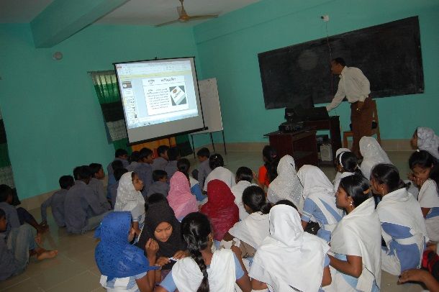
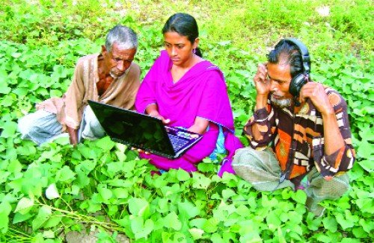
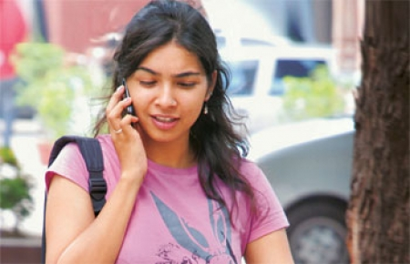
সমস্যা সমাধানে ইন্টারনেট থেকে তথ্য প্রাপ্তির ক্ষেত্রসমূহ
চিকিৎসাক্ষেত্রে
বিনোদনক্ষেত্রে
শিক্ষাক্ষেত্রে
কৃষিক্ষেত্রে
সামাজিক যোগাযোগ
এছাড়াও আরও অনেক ক্ষেত্রে তথ্য ইন্টারনেটে পাওয়া যায়
Notes:
পনের থেকে বাইশ নং স্লাইটে ইন্টারনেট থেকে তথ্য প্রাপ্তির মাধ্যমে সমস্যা সমাধানের ক্ষেত্রসমূহ বর্ণনা করা হবে।

Slide 16
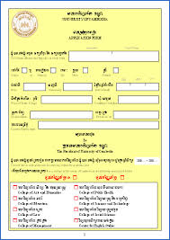
দৈনন্দিন সমস্যা সমাধানে ইন্টারনেটভিক্তিক সেবাদানকারী প্রতিষ্ঠান
দৈন্দন্দিন জীবনে তথ্য সংগ্রহ করে প্রথম হাতিয়ার হচ্ছে তথ্য
Notes:
তেইশ থেকে একত্রিশ নং স্লাইটের মাধ্যমে দৈনন্দিন সমস্যা সমাধানে ইন্টারনেটভিক্তিক সেবাদানকারী প্রতিষ্ঠানসমূহের বর্ণনা করা হবে

Slide 17
দৈনন্দিন সমস্যা সমাধানে ইন্টারনেটভিক্তিক সেবাদানকারী প্রতিষ্ঠান
ইন্টারনেট থেকে তথ্য সংগ্রহ করে সমস্যার সমাধান করা

Slide 18
দৈনন্দিন সমস্যা সমাধানে ইন্টারনেটভিক্তিক সেবাদানকারী প্রতিষ্ঠান
ইন্টারনেট থেকে তথ্য খুজতে নিজের দক্ষতা বাড়িয়ে তোলে

Slide 19
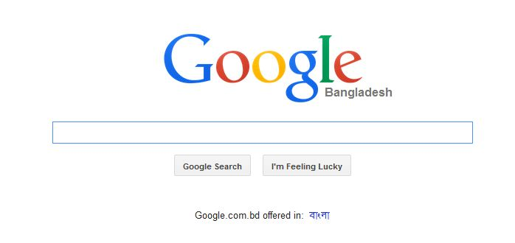
দৈনন্দিন সমস্যা সমাধানে ইন্টারনেটভিক্তিক সেবাদানকারী প্রতিষ্ঠান
পৃথিবীর জনপ্রিয় সার্চ ইঞ্জিন গুগল। এতে বাংলা ও ইংরেজি তথ্য খুজে বের করা যায়।

Slide 20
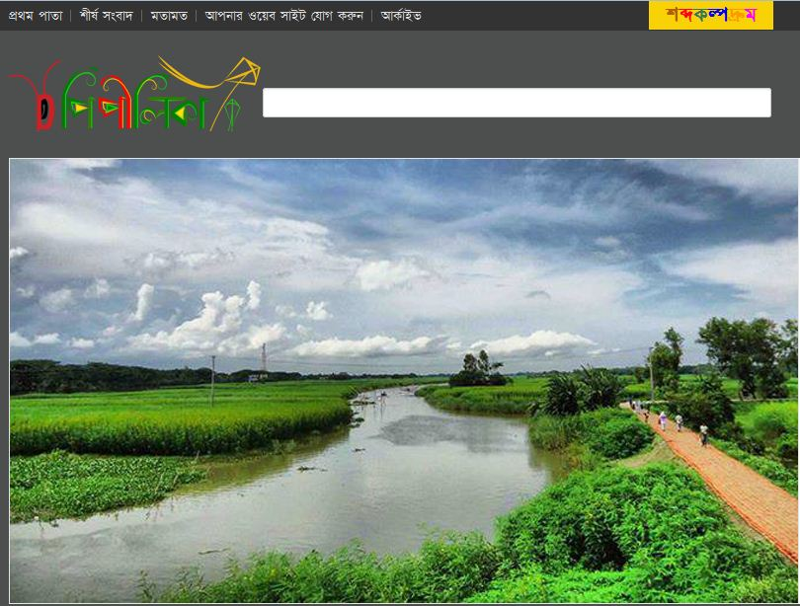
দৈনন্দিন সমস্যা সমাধানে ইন্টারনেটভিক্তিক সেবাদানকারী প্রতিষ্ঠান
বাংলা সার্চ ইঞ্জিন পিপিলিকা। এর মাধ্যমে বাংলায় তথ্য খুজে বের করা যায়

Slide 21
দৈনন্দিন সমস্যা সমাধানে ইন্টারনেটভিক্তিক সেবাদানকারী প্রতিষ্ঠান
শিক্ষা সংক্রান্ত অনেক সহায়ক ওয়েব সাইট থেকে সহজে তথ্য পাওয়া যায়

Slide 22
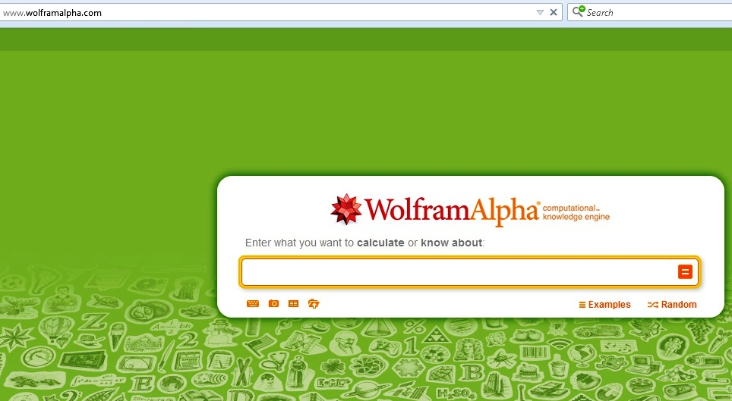
দৈনন্দিন সমস্যা সমাধানে ইন্টারনেটভিক্তিক সেবাদানকারী প্রতিষ্ঠান
গাণিতিক সমস্যা সমাধানের জন্য রয়েছে ওলফ্রাম আলফা নামে একটি বিশেষ ওয়েব সাইট

Slide 23
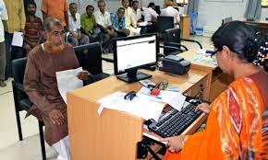
দৈনন্দিন সমস্যা সমাধানে ইন্টারনেটভিক্তিক সেবাদানকারী প্রতিষ্ঠান
ইন্টারনেটে বাহাদুরী কেবল তথ্য প্রাপ্তিতে সাথে সাথে তথ্য প্রদানে সহায়তা করা।

Slide 24
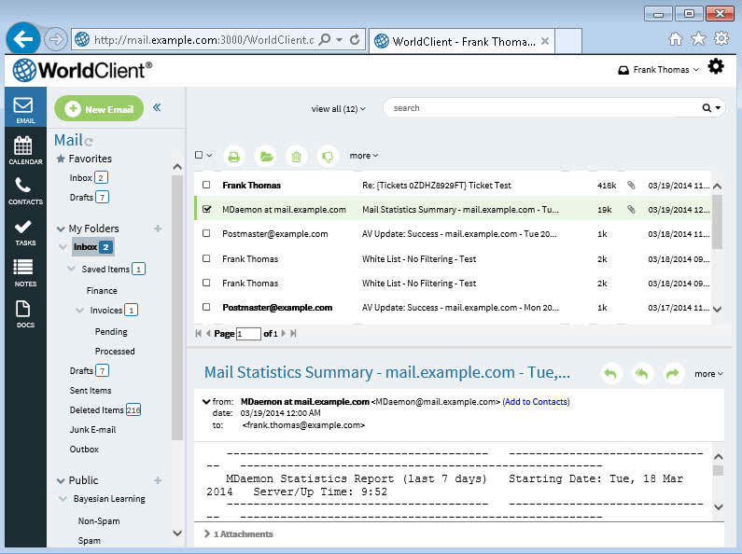
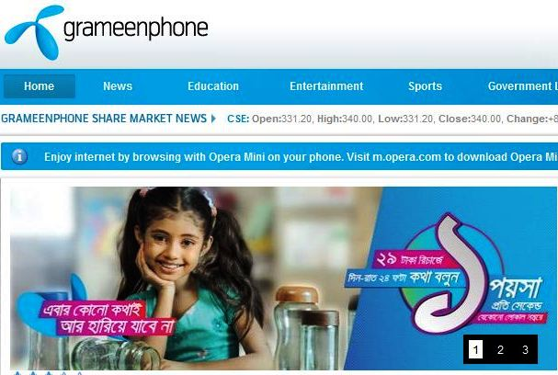
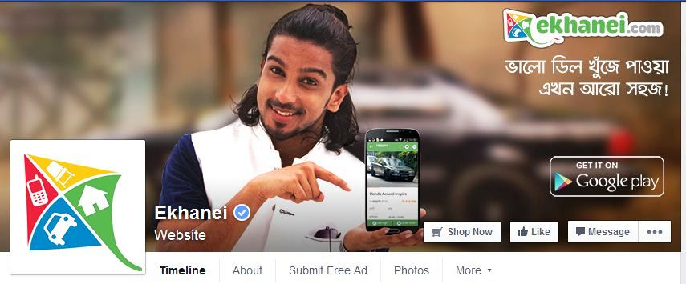
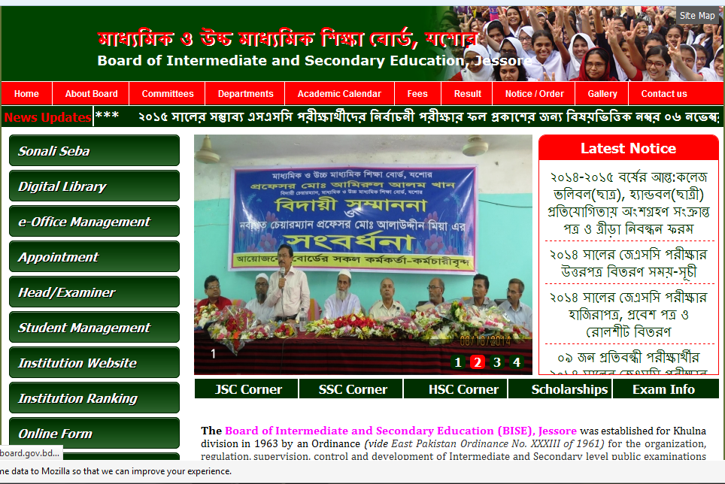
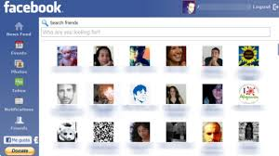
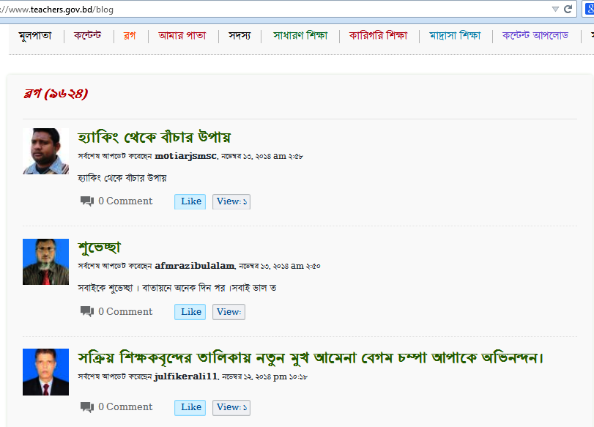
দৈনন্দিন সমস্যা সমাধানে ইন্টারনেটভিক্তিক সেবাদানকারী প্রতিষ্ঠান
সামাজিক যোগাযোগের ওয়েব সাইট
শিক্ষা বোর্ড, যশোরের ওয়েব সাইট
শিক্ষক বাতায়নের ব্লগ
দ্রব্য ক্রয় বিক্রয়ের ওয়েব সাইট
ই-মেইল ভিত্তিক সেবা কেন্দ্র
মোবাইল ফোন সংক্রান্ত সমস্যা সমাধানের দেওয়া হয়
অনেকেই তাদের সমস্যা সমাধানের অভিজ্ঞতা ওয়েব সাইট, ব্রগ ও সামাজিক যোগাযোগের মাধ্যমে প্রকাশ করে, পরবর্তিতে যা অন্যরা ব্যবহার করতে পারে।

Slide 25
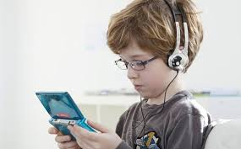
জোড়ায় কাজ
ভিডিও গেম কীভাবে সমস্যা সমাধান দক্ষতা বাড়ায়?
Notes:
জোড়ায় কাজের মাধ্যমে শিক্ষার্থীদের মেধা যাচাই করা হবে।

Slide 26
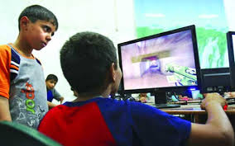
শিশু-কিশোরদের ইন্টারনেট ব্যবহারের মাধ্যমে সমস্যা সমাধানের সহজাত প্রবৃদ্ধি তৈরি হয়
শিশুরা ইন্টারনেটে গেম খেলতে খুবই পছন্দ করে

Slide 27
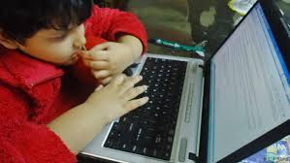
শিশু-কিশোরদের ইন্টারনেট ব্যবহারের মাধ্যমে সমস্যা সমাধানের সহজাত প্রবৃদ্ধি তৈরি হয়
ইন্টারনেটে গেমগুলো এমনভাবে তৈরি করা হয় যা শিশুদের ছোট ছোট সমস্যা সমাধানের দক্ষতা তৈরি করে

Slide 28
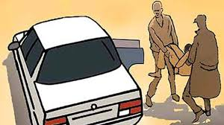
দলীয় কাজ
গ্রামের একটি মেয়ে অপহৃত হলে, তাকে উদ্ধার করার জন্য কীভাবে ইন্টারনেটের সহায়তা নেওয়া যায়? বর্ণনা কর।

Slide 29
মূল্যায়ন:
আবার চেষ্টা
করি
উত্তর সঠিক
হয়েছে
উত্তর সঠিক
হয়েছে
আবার চেষ্টা
করি
১। সুজয় কোথায় বেড়াতে গিয়েছিল?
ক. লন্ডনে
খ. জাপানে
গ. সিঙ্গাপুরে
ঘ. কানাডায়
2। সবথেকে জনপ্রিয় সার্চ ইঞ্জিন কোনটি?
ক. বিং
গ. ফায়ার ফক্স
খ. গুগল
ঘ.ইয়াহু

Slide 30
বাড়ির কাজ
“বর্তমানে প্রত্যাহিক জীবনের ইন্টারনেট হল সমস্যা সমাধানের গুরুত্বপূর্ণ মাধ্যম”-ব্যাখ্যা কর

Slide 31
কোন প্রশ্ন?

